Slide 1
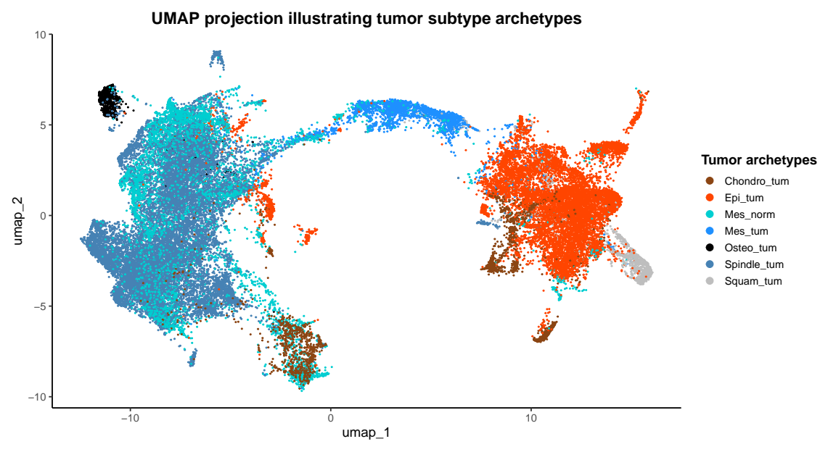
Projection UMAP illustrant les archétypes spécifiques des sous-types tumoraux
Archétypes tumoraux

Slide 2
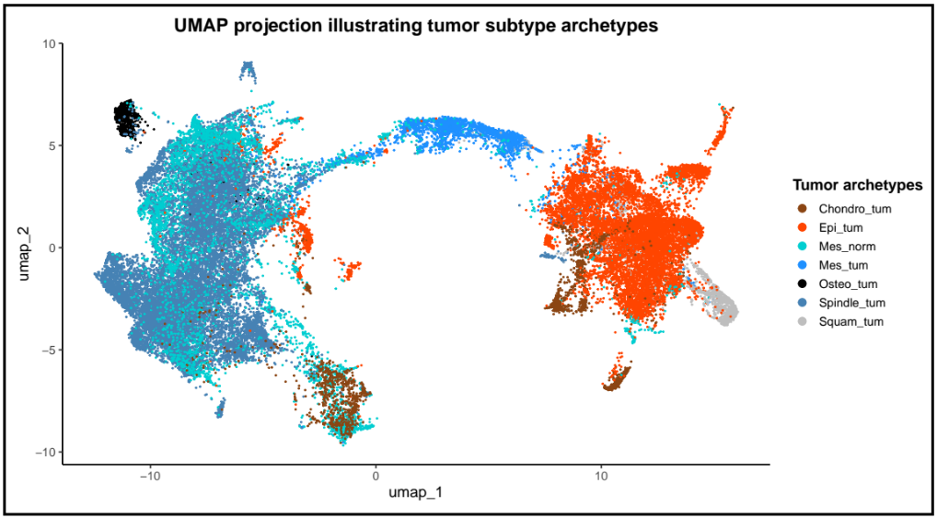
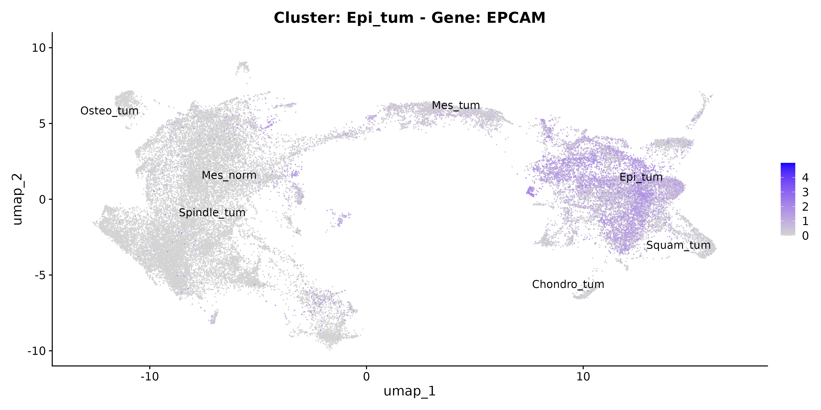

Slide 4
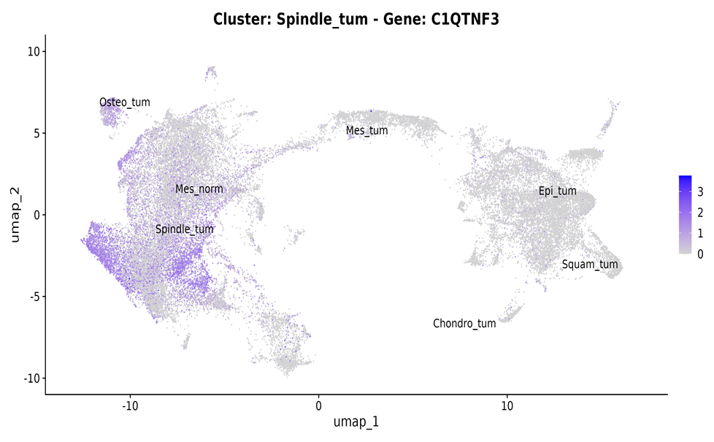

Slide 5
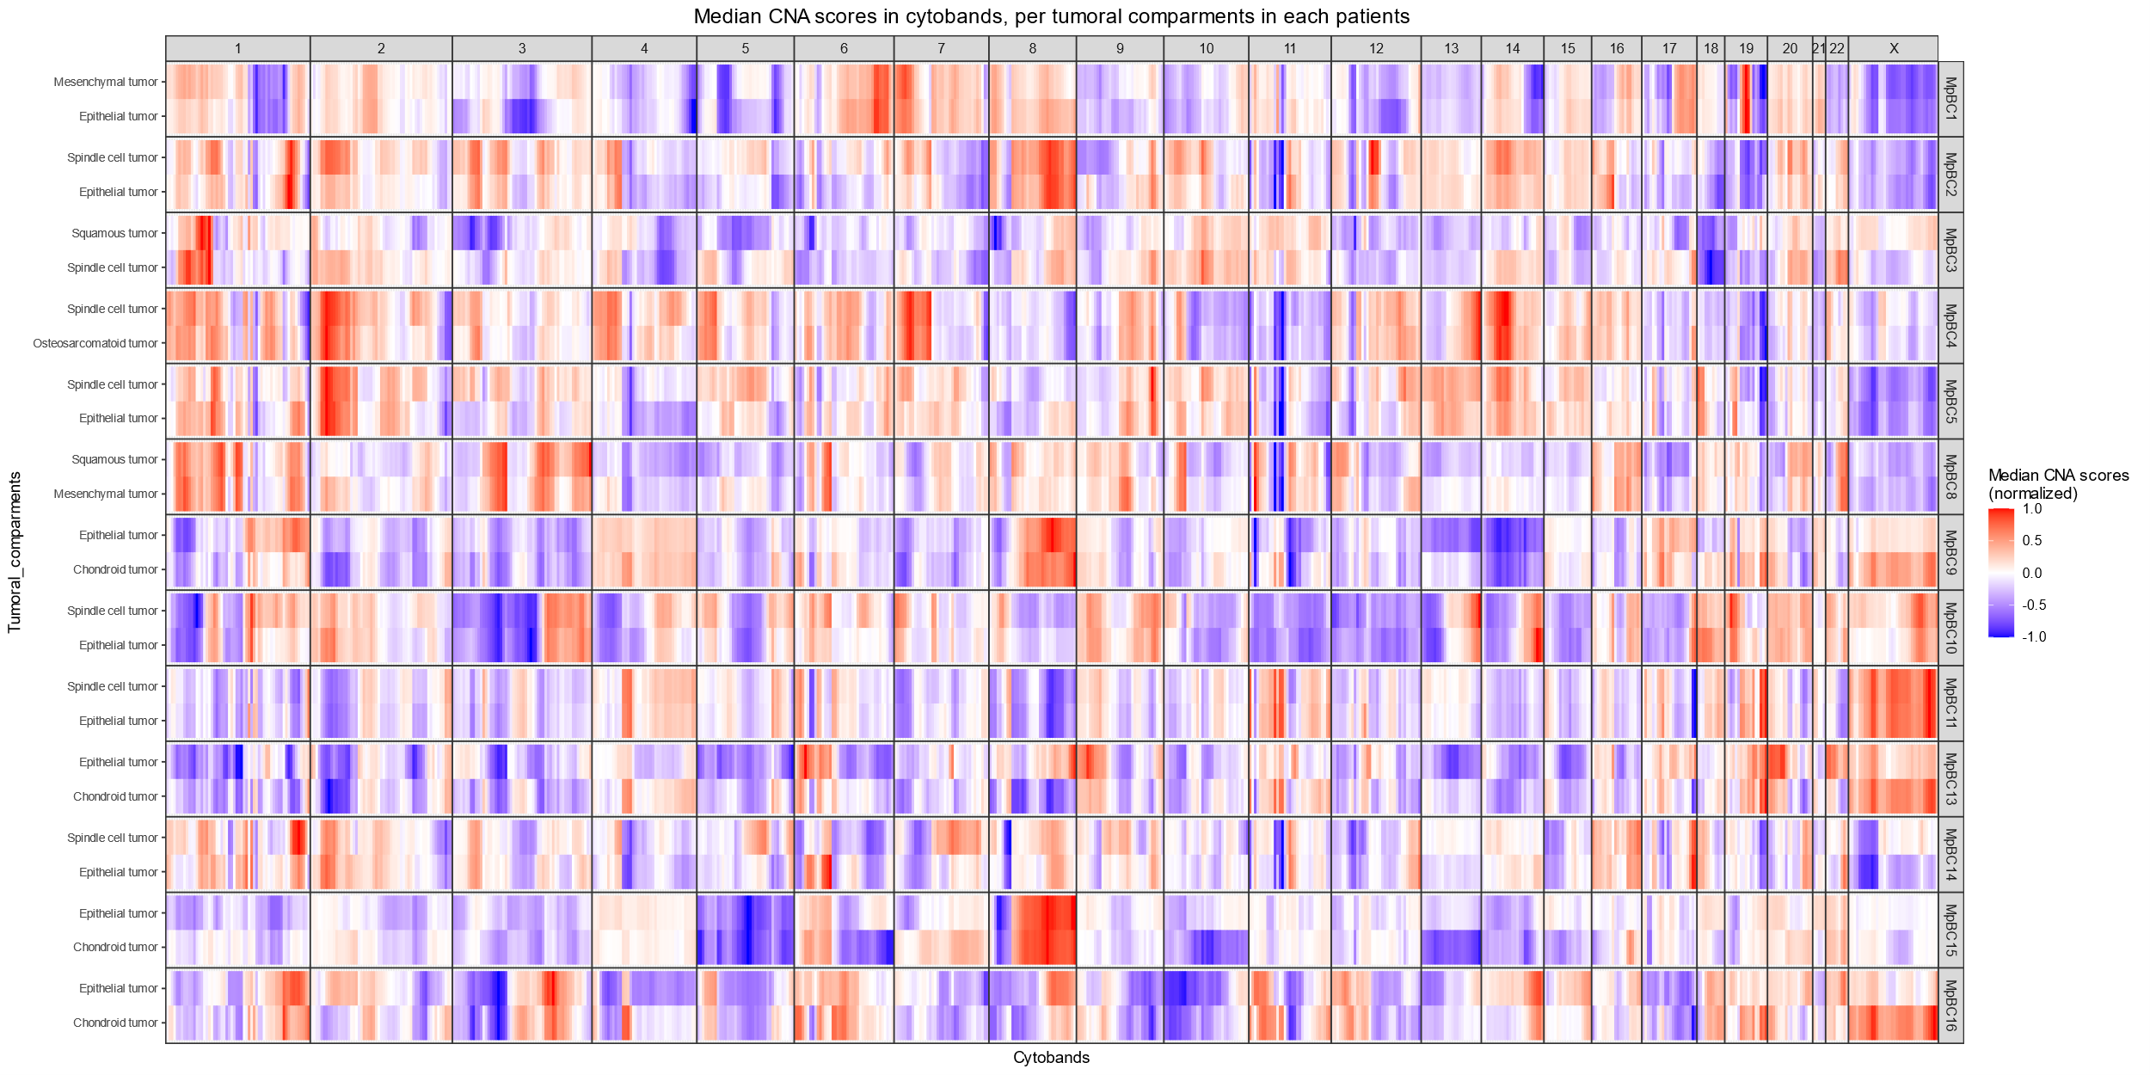

Slide 6
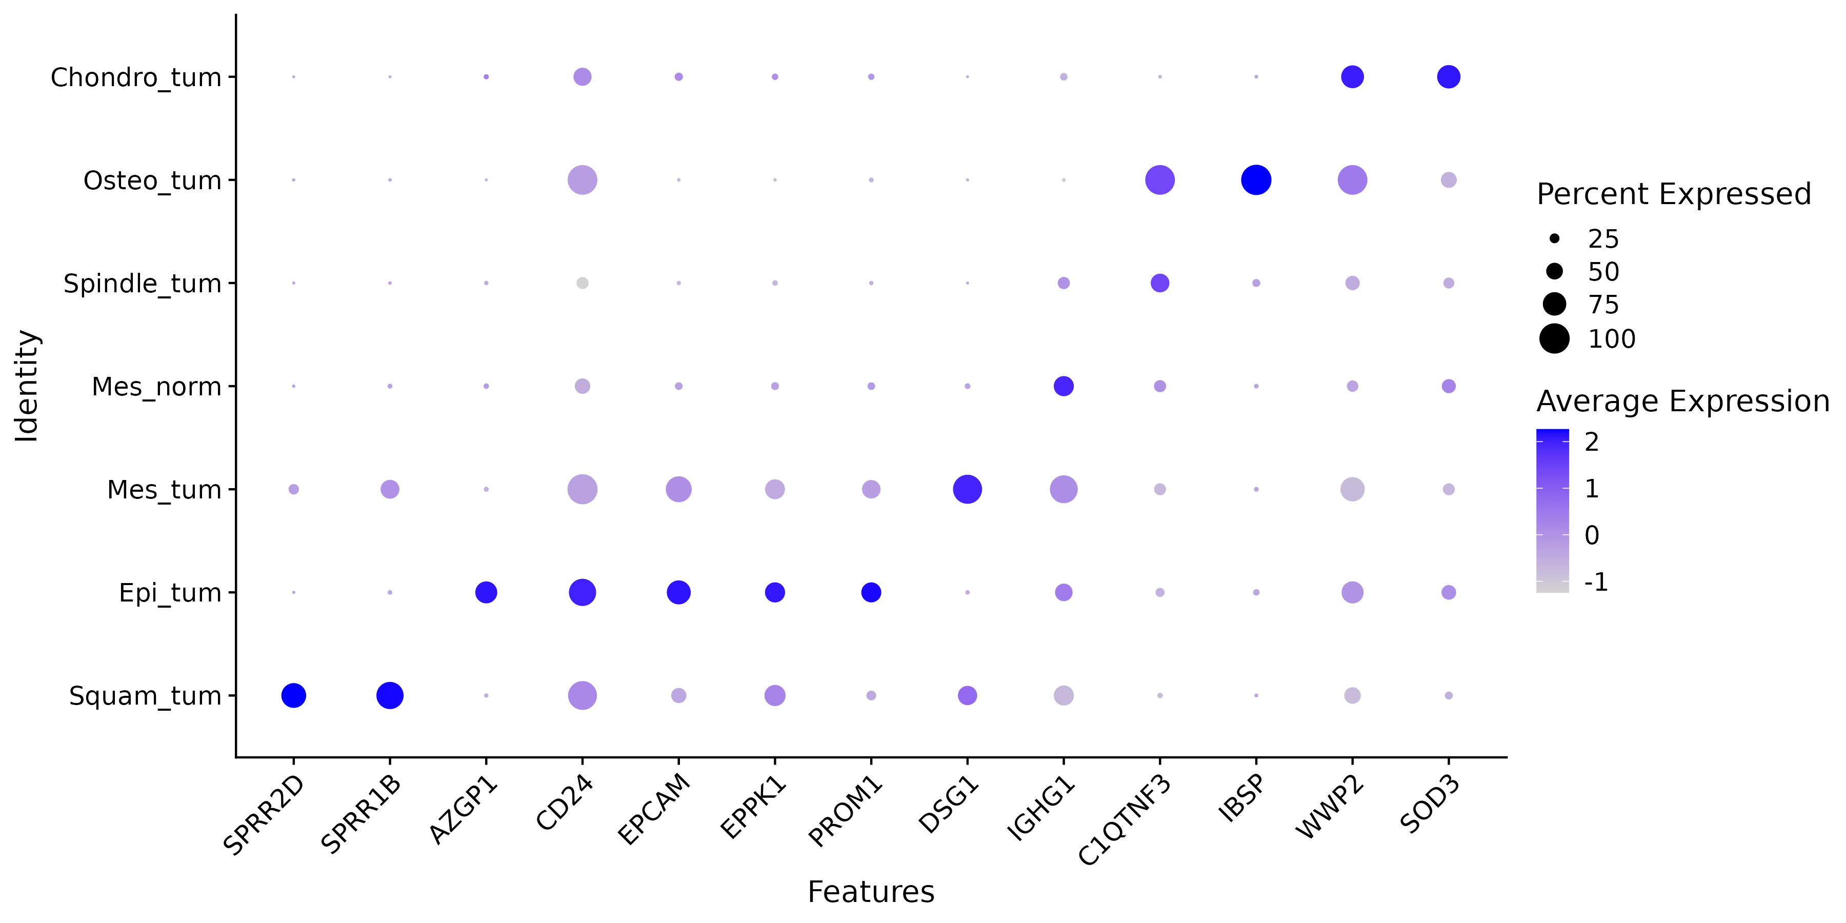
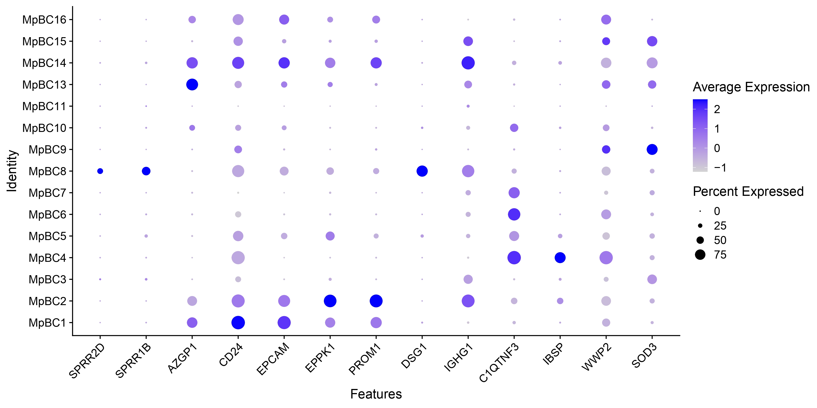
A
B
Figure 5 : Profil d’expression des gènes marqueurs sélectionnés selon les types cellulaires tumoraux et les patients atteints de MpBC. Représentation DotPlot de l’expression normalisée de gènes sélectionnés, associés aux différents clusters des sous-types tumoraux (A) ou répartis parmi les 16 patients (B). Chaque point représente l’expression moyenne d’un gène dans un type cellulaire donné (A) ou chez un patient (B), la taille du point indiquant la proportion de cellules exprimant le gène, et la couleur du point reflétant l’intensité moyenne d’expression normalisée.

Slide 7
Tumoral compartments
Patient
Epithelial + Chondroid
Epithelial + Chondroid
Epithelial + Spindle-cell
Epithelial + Chondroid
Epithelial + Spindle-cell
Epithelial + Spindle-cell
Epithelial + Chondroid
Epidermoid + Mesenchymal
Spindle-cell
Spindle-cell
Epithelial + Spindle-cell
Spindle-cell + Osteosarcomatoid
Epidermoid + Spindle-cell
Epithelial + Spindle-cell
Epithelial + Mesenchymal

Slide 8
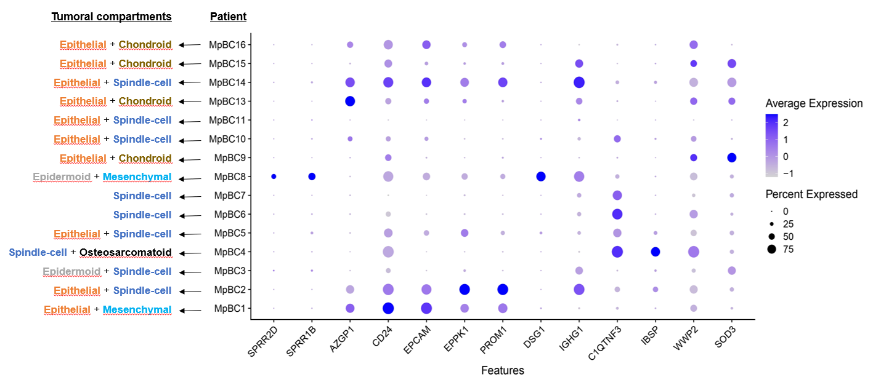

Slide 9
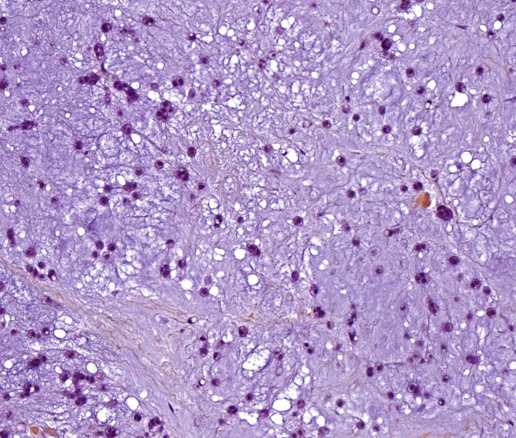
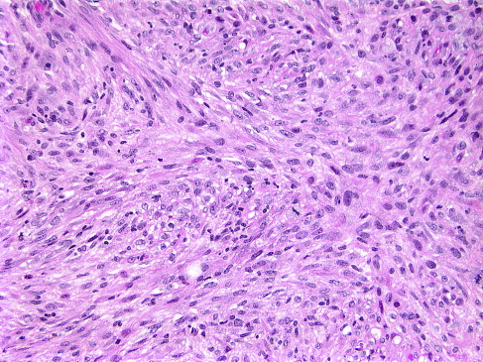
Sous-type chondroïde
Sous-type spindle-cell
Sous-type ostéosarcomatoïde
Sous-type épidermoïde

Slide 10
Sous-type chondroïde
Sous-type spindle-cell
Sous-type ostéosarcomatoïde
Sous-type épidermoïde

